Slide 1
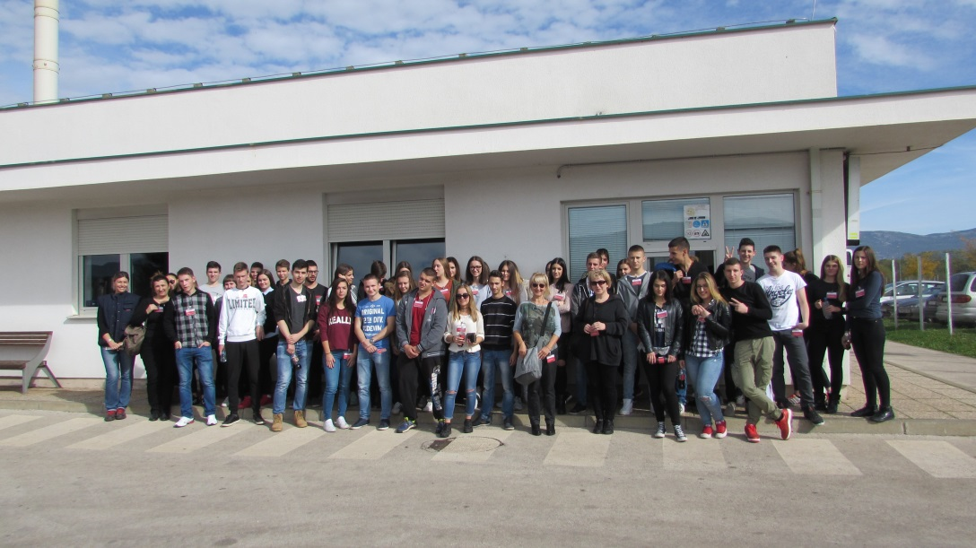
Izlet u Istru

Slide 2
Teme:
Tvornica kamene vune Rockwool
Labin
Poreč

Slide 3
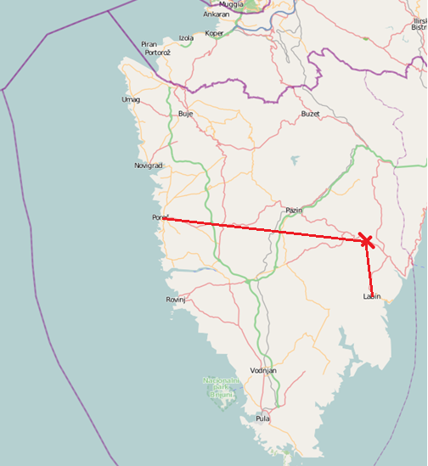
Labin- Potpićan- Poreč

Slide 4
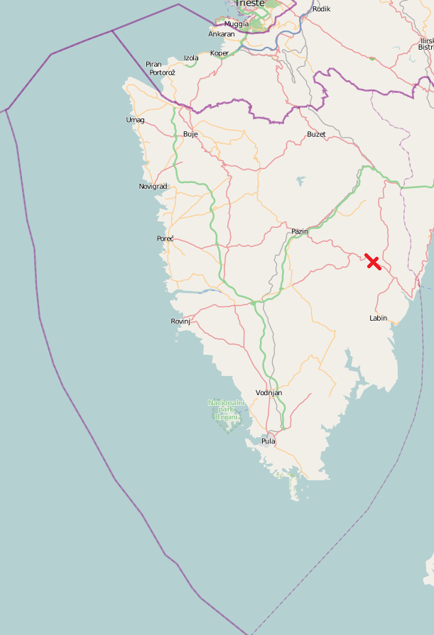
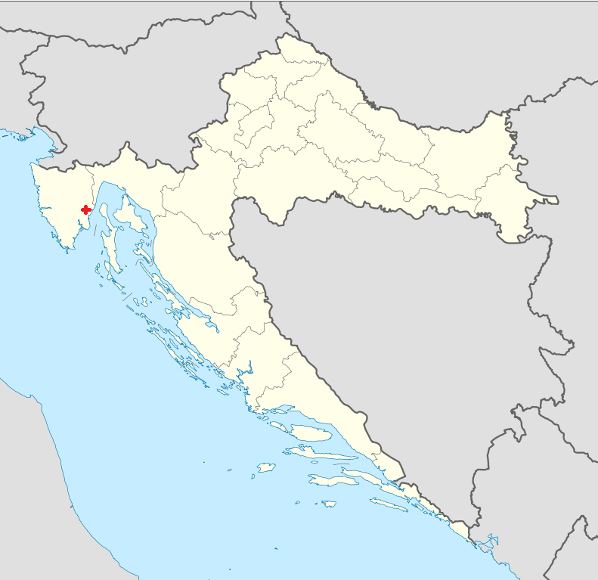
Tvornica kamene vune rockwool
Nalazi se u mjestu Potpićan

Slide 5
Tvornica rockwool
Vrijednost ukupne investicije iznosila je više od 100 milijuna EUR- a
Gradnja tvornice započela je u kolovozu 2006. g.
Tvornica se prostire na gotovo 50 hektara unutar poduzetničke zone Pićan1
Zaposleno je oko 140 radnika od čega trećina s fakultetskim obrazovanjem
Godišnji kapacitet tvornice iznosi 120.000 tona kamene vune
U tvornici je izgrađena jedna proizvodna linija
Tvornica službeno otvorena 26.6.2012. g.

Slide 6
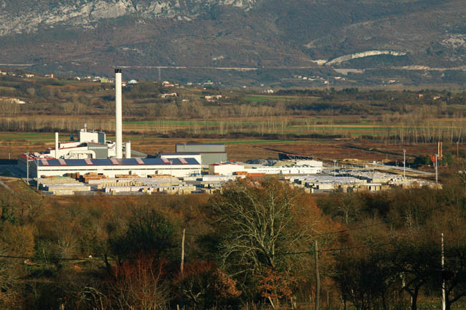
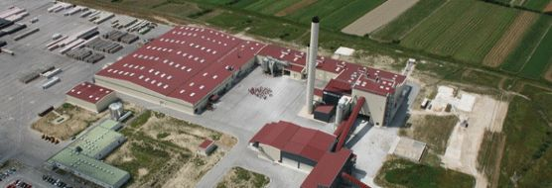

Slide 7
Zaštita okoliša
ROCKWOOL je društveno odgovorna tvrtka kojoj su zaštita ljudskog zdravlja i okoliša prioriteti
Od ukupno 27 tvornica u Europi ROCKWOOL ima njih 20, od kojih se neke nalaze u samom središtu grada, i neke proizvode kamenu vunu više od 50 godina
Upravo je to najbolja potvrda da tvornice zadovoljavaju visoke ekološke standarde i vode veliku brigu o zaštiti zdravlja ljudi
Osim u Europi, ROCKWOOL svoje tvornice ima i u Kanadi, Maleziji, Kini, Indiji, a upravo se gradi nova tvornica u USA

Slide 8
U okolici tvornice mjeri se kvaliteta zraka koja mora ostati u najvišoj kategoriji – 1. – što znači da je zrak čist i siguran i za ljude s alergijama

Slide 9
Od kamena do kamene vune
https://www.youtube.com/watch?v=fFUIhoeblik

Slide 10
Karakteristike kamene vune
Kamena vuna proizvodi se od kamena vulkanskog porijekla (dijabaz i dolomit) pa zato izolacijske ploče u svom sastavu imaju oko 98% kamena
Proizvodni proces imitira prirodnu aktivnost vulkana - otopljeni kamen raspršuje se zračnim ventilatorima u vlakna kamene vune
Podrazumijeva se da svaka izolacija toplinski izolira pa tako i ROCKWOOL kamena vuna

Slide 11
Pored toplinske izolacije kamena vuna pruža dodatne prednosti:
ZAŠTITA LJUDI I IMOVINE OD POŽARA
ZAŠTITA OD BUKE
DUGOTRAJNOST
PAROPROPUSNOST
Zbog paropropusnosti slobodan je prolaz vodene pare u zidovima što sprječava kondenzaciju pa je u prostoru izuzetno zdrava i ugodna mikroklima
ZAŠTITA OKOLIŠA I ODRŽIVOST
Niski troškovi grijanja i hlađenja

Slide 12
Primjena kamene vune
ROCKWOOL kamena vuna primjenjuje se kao protupožarna, zvučna i toplinska izolacija u svim dijelovima konstrukcije zgrade

Slide 13
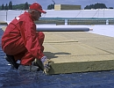
Izolacija ravnog krova
ROCKWOOL kamena vuna koristi se kao toplinska, zvučna i protupožarna izolacija ravnih krovova gdje je hidroizolacijska membrana iznad toplinske izolacije
Prilagođena je za sve vrste membrana, kao npr. PVC, TPO, bitumen i druge
U ponudi za ravni krov jedinstvene su na tržištu dvoslojne izolacijske ploče

Slide 14
izolacija fasada- kontaktnih i ventiliranih
ROCKWOOL kamena vuna odlična je protupožarna i zvučna izolacija za svaku fasadu
Postoje različiti proizvodi za kontaktne fasadne sustave (ETICS) te za ventilirane fasade

Slide 15
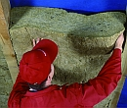
Izolacija za suhu gradnju
Primjena ROCKWOOL kamene vune unutar ovog segmenta odnosi se na izoliranje pregradnih zidova, potkrovlja, kosih krovova te podova
Glavne prednosti ROCKWOOL kamene vune u ovom segmentu su apsorpcija zvuka te zaštita od požara

Slide 16
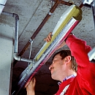
Izolacija za grijanje, hlađenje i ventilaciju
ROCKWOOL kamena vuna primjenjuje se za izolaciju različitih vrsta cijevi i kanala za ventilaciju, grijanje i hlađenje
U tom segmentu uvijek se radi o izoliranju cijevi visokih temperatura, a kamena vuna ima talište iznad 1000°C

Slide 17
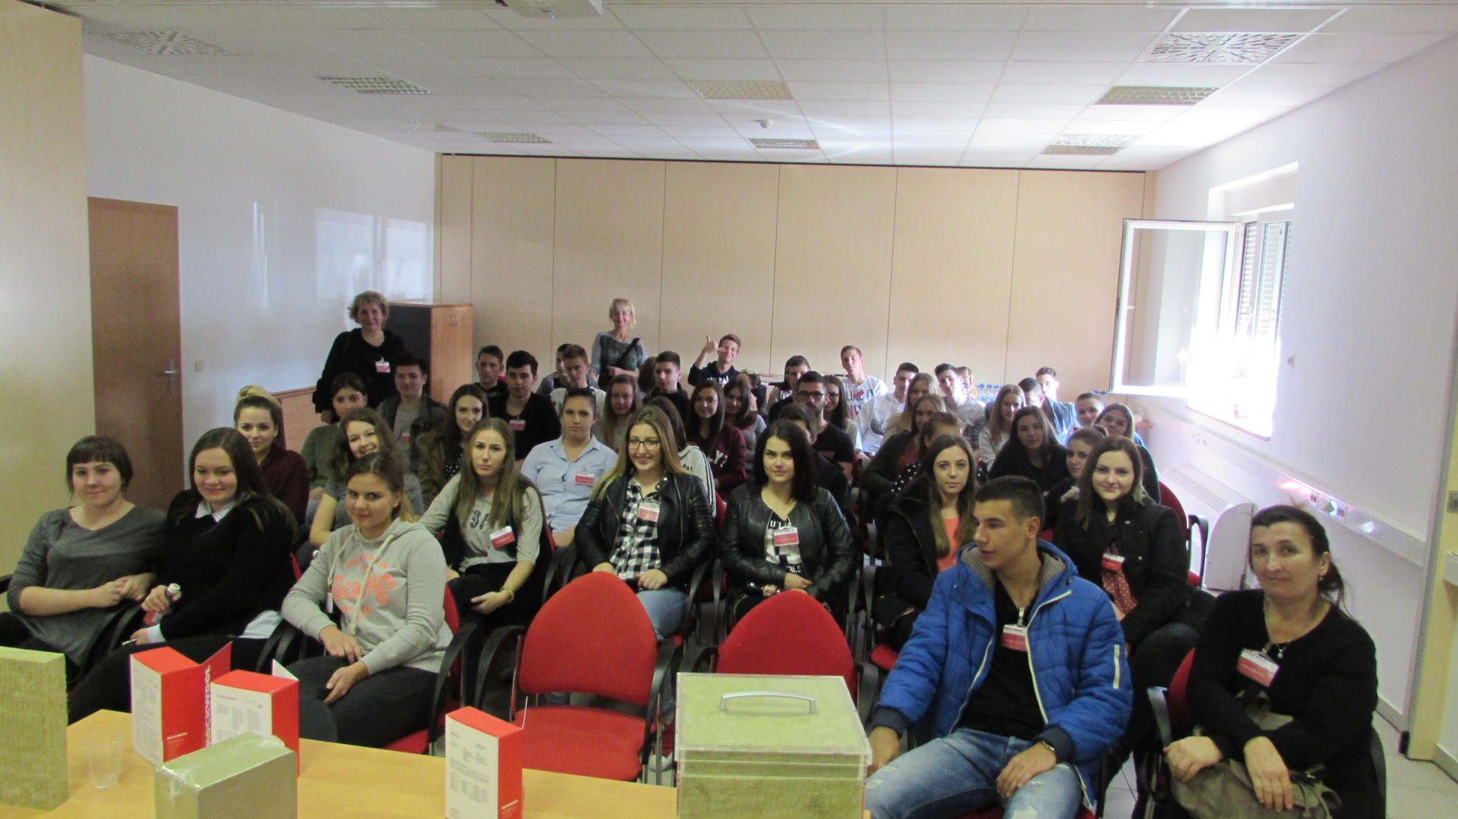
Naš posjet započeo je predavanjem

Slide 18
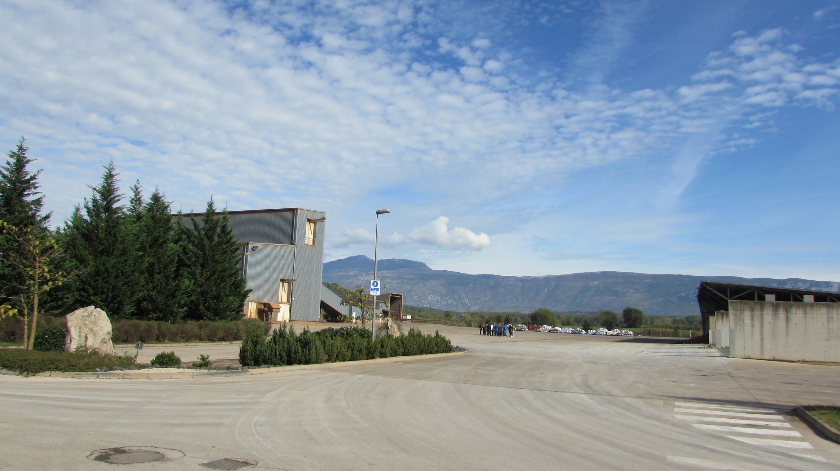
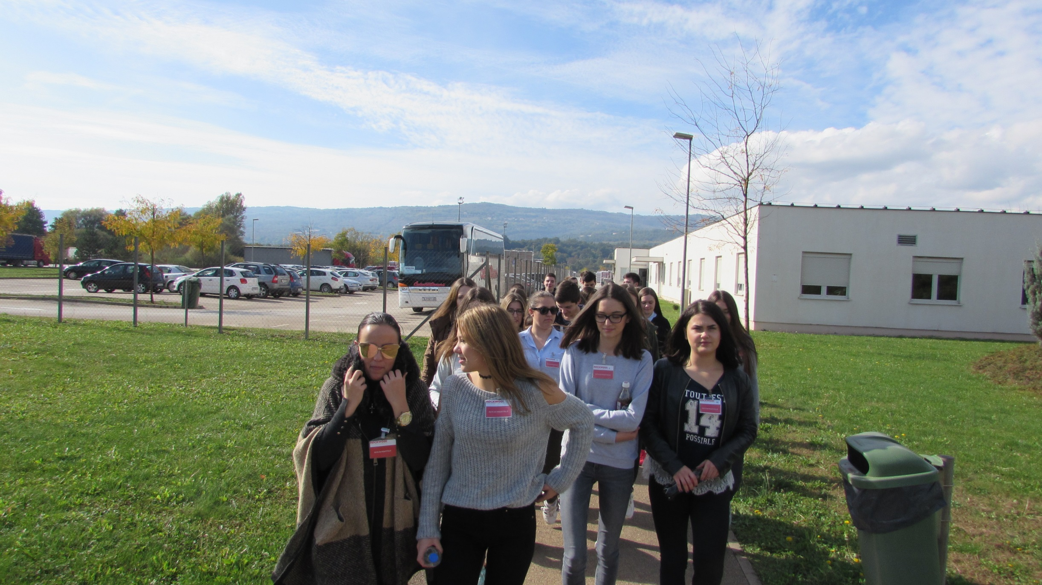
Podijeljeni smo u dvije grupe

Slide 19
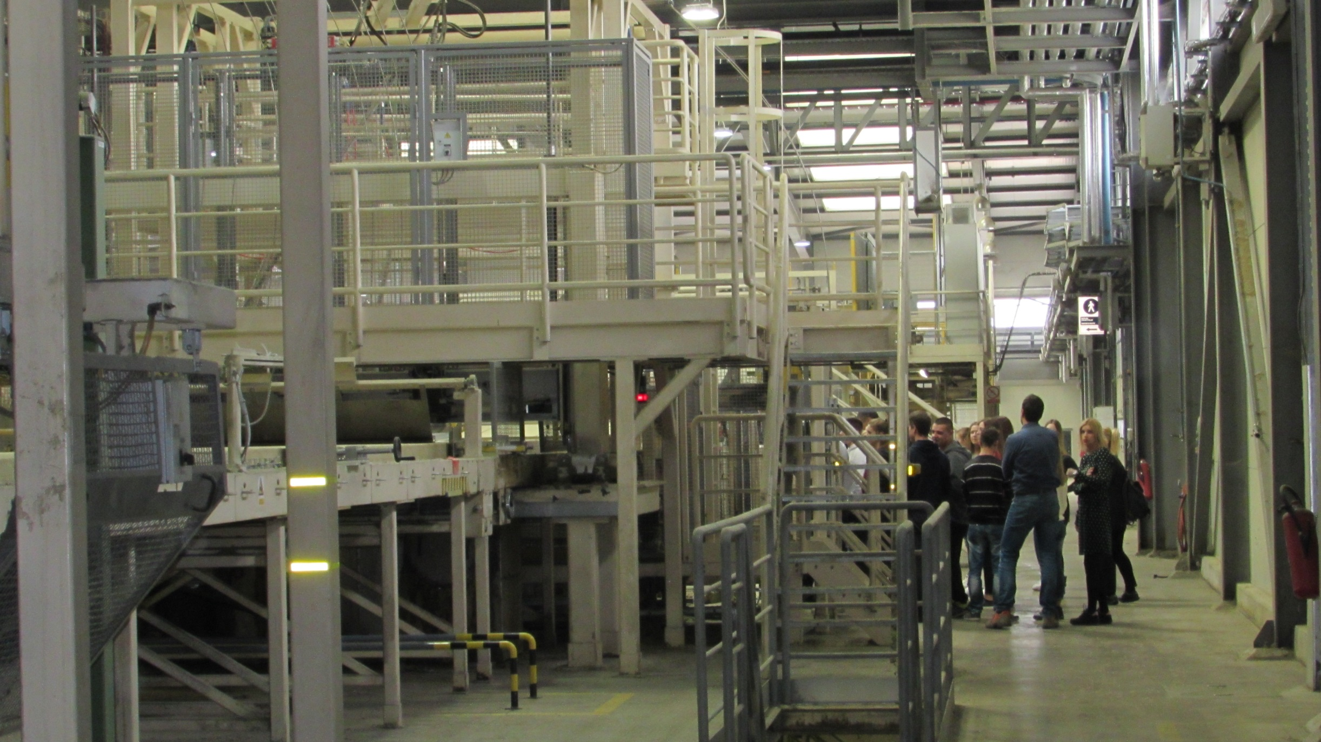
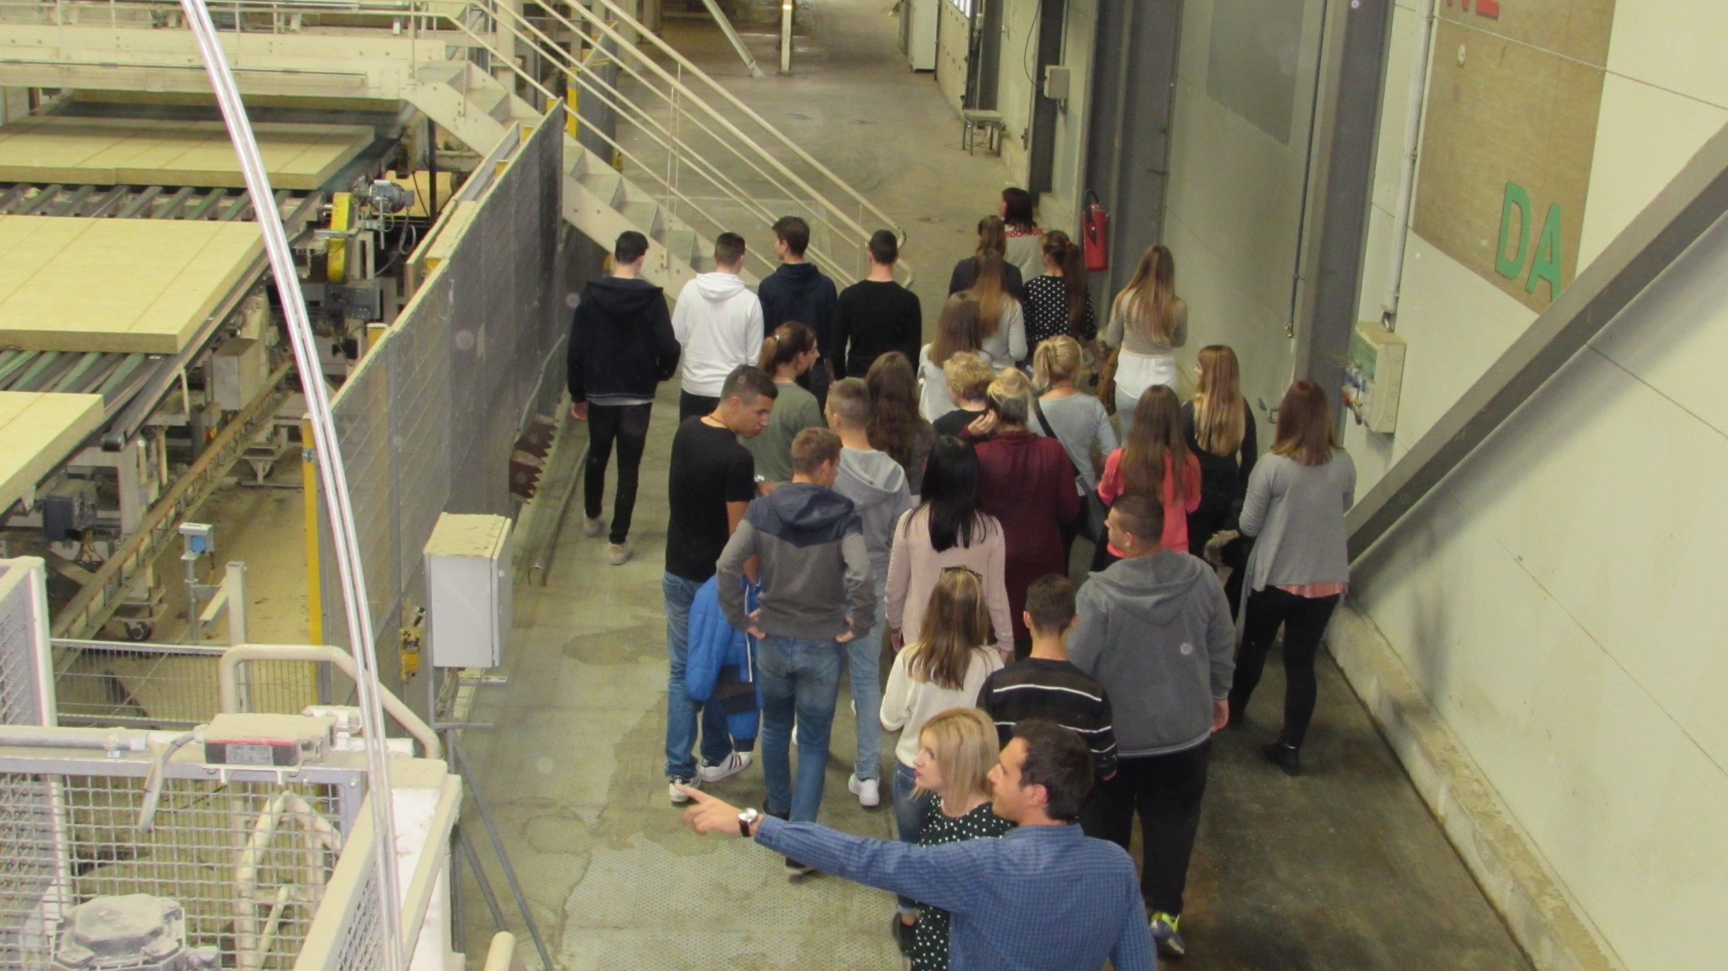
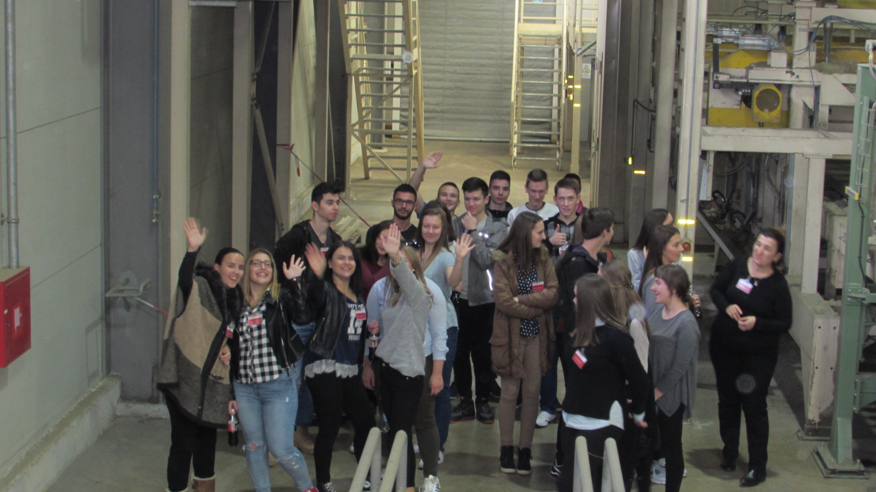
U pogonu

Slide 20
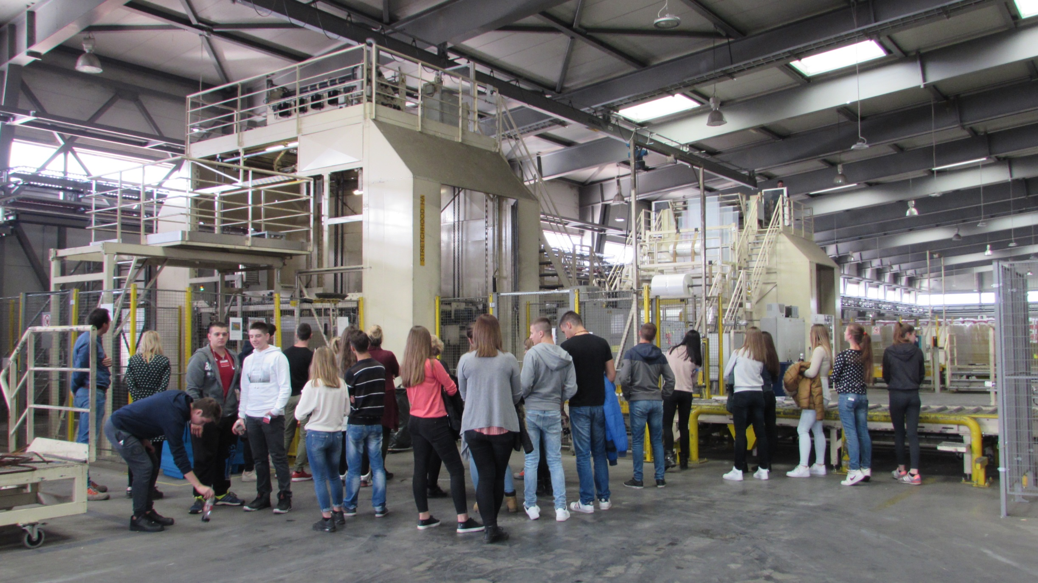
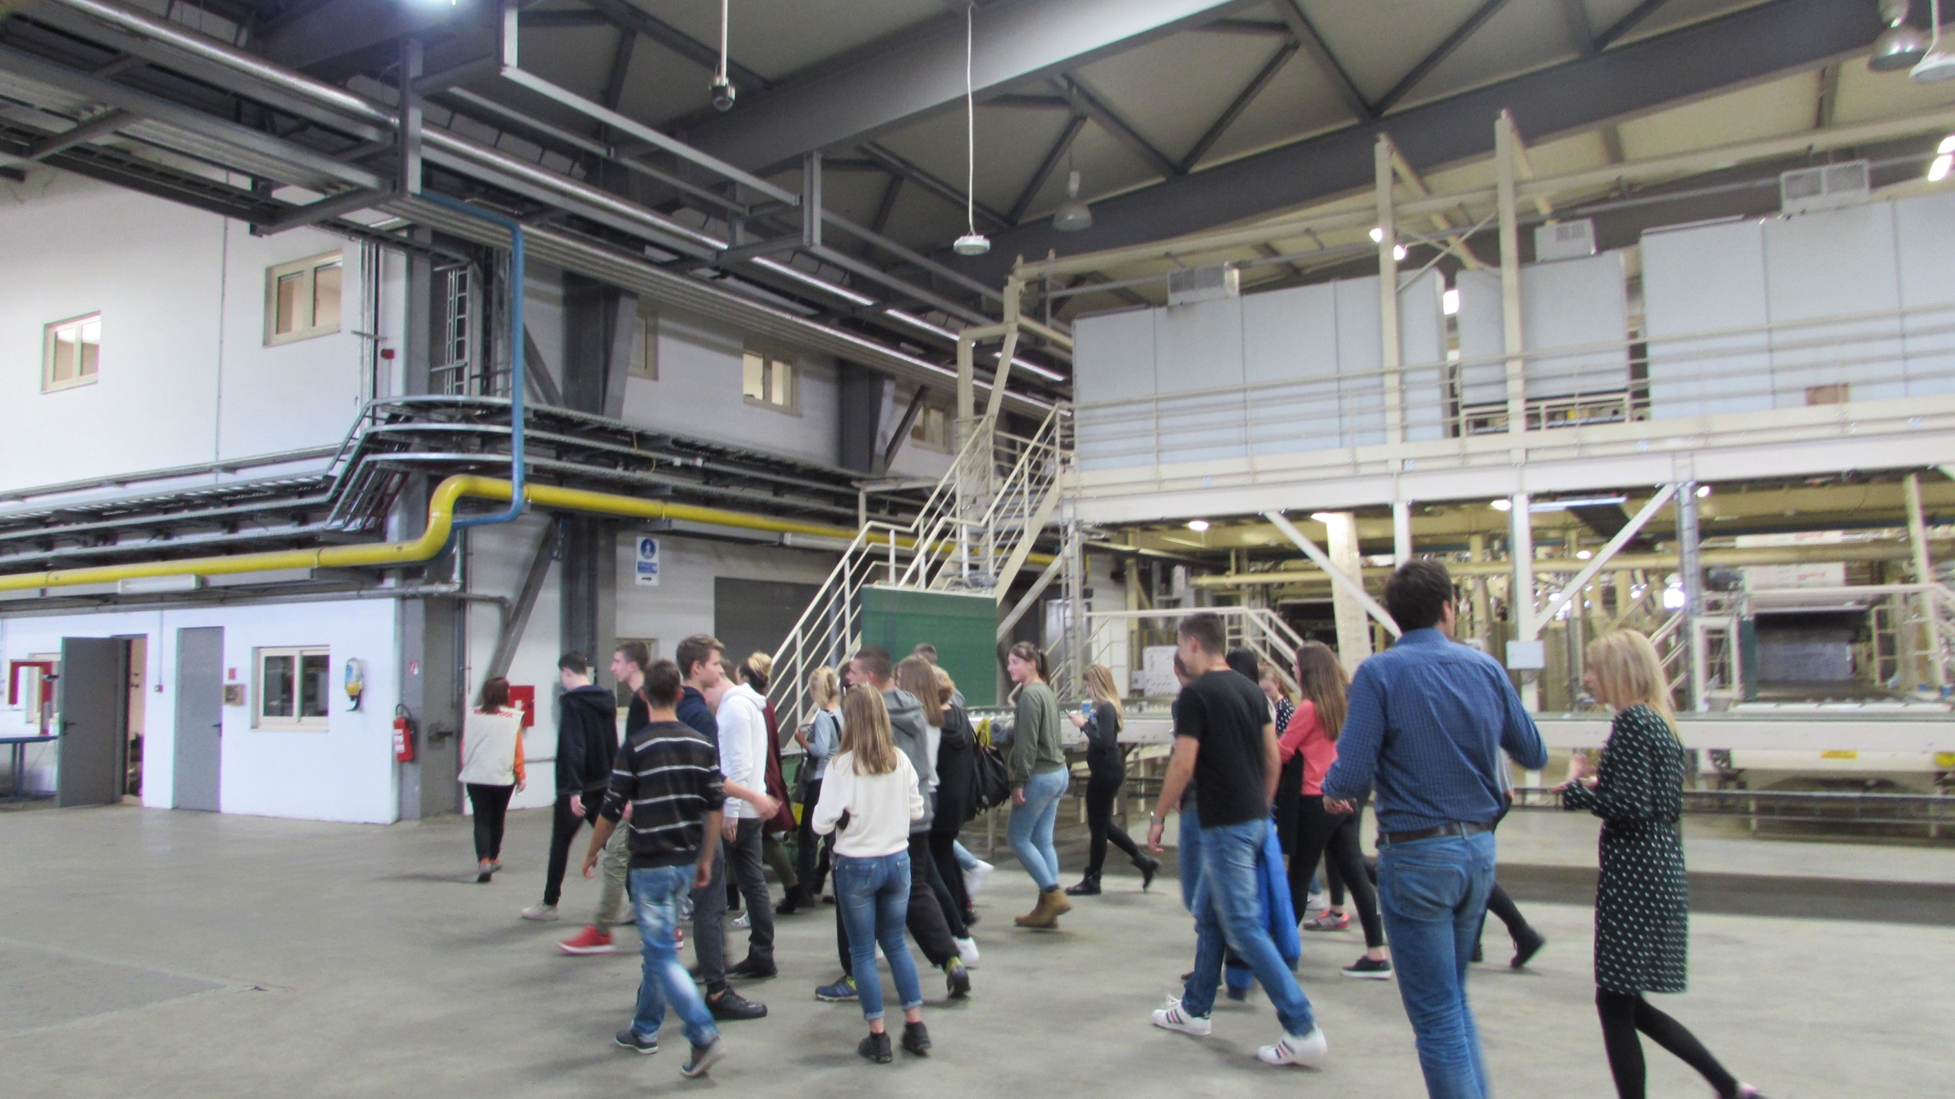
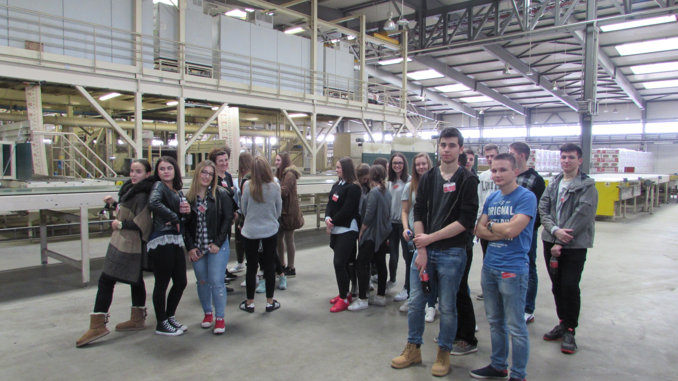

Slide 22
labin
Labin je jedan od tipičnih gradića kontinentalne Istre
Udaljen je svega 3 km od mora, a 5 km od turističkog naselja Rapca na istočnoj obali Istre
Na brežuljku je smješten Stari Grad, a drugi dio grada poznat je pod nazivom Podlabin (prvotno nastao kao rudarsko naselje 30-tih godina prošlog stoljeća)

Slide 23
Više od 400 godina u Labinu i okolici odvijala se intenzivna rudarska djelatnost
Rudnici su dugo bili kralježnica labinskog gospodarstva
Rudnik u Labinu prestao je s radom 1988. godine, nakon čega je nastupila višegodišnja kriza u labinskom gospodarstvu koje je u velikoj mjeri ovisilo o rudarstvu, a koje je potpuno ugašeno
Labin se okrenuo prema malom i srednjem poduzetništvu te otvaranju gospodarskih zona
Danas je Labin drugi najveći izvoznik u Istri

Slide 24
Razgledali smo znamenitosti Labina:
Ostatke crkve sv. Justa iz IX.stoljeća te ostatke župne crkve iz XI.stoljeća
Narodni muzej Labinštine s bogatom arheološkom, etnografskom i kulturnopovijesnom zbirkom.
Župnu crkvu sv. Marije
Gradska vrata sv. Flora iz 1646.
Glavni trg kojim dominira lođa (gradska loža) iz XVII.stoljeća
Gradsku palaču izgrađena 1900. gdje je danas gradska uprava

Slide 25
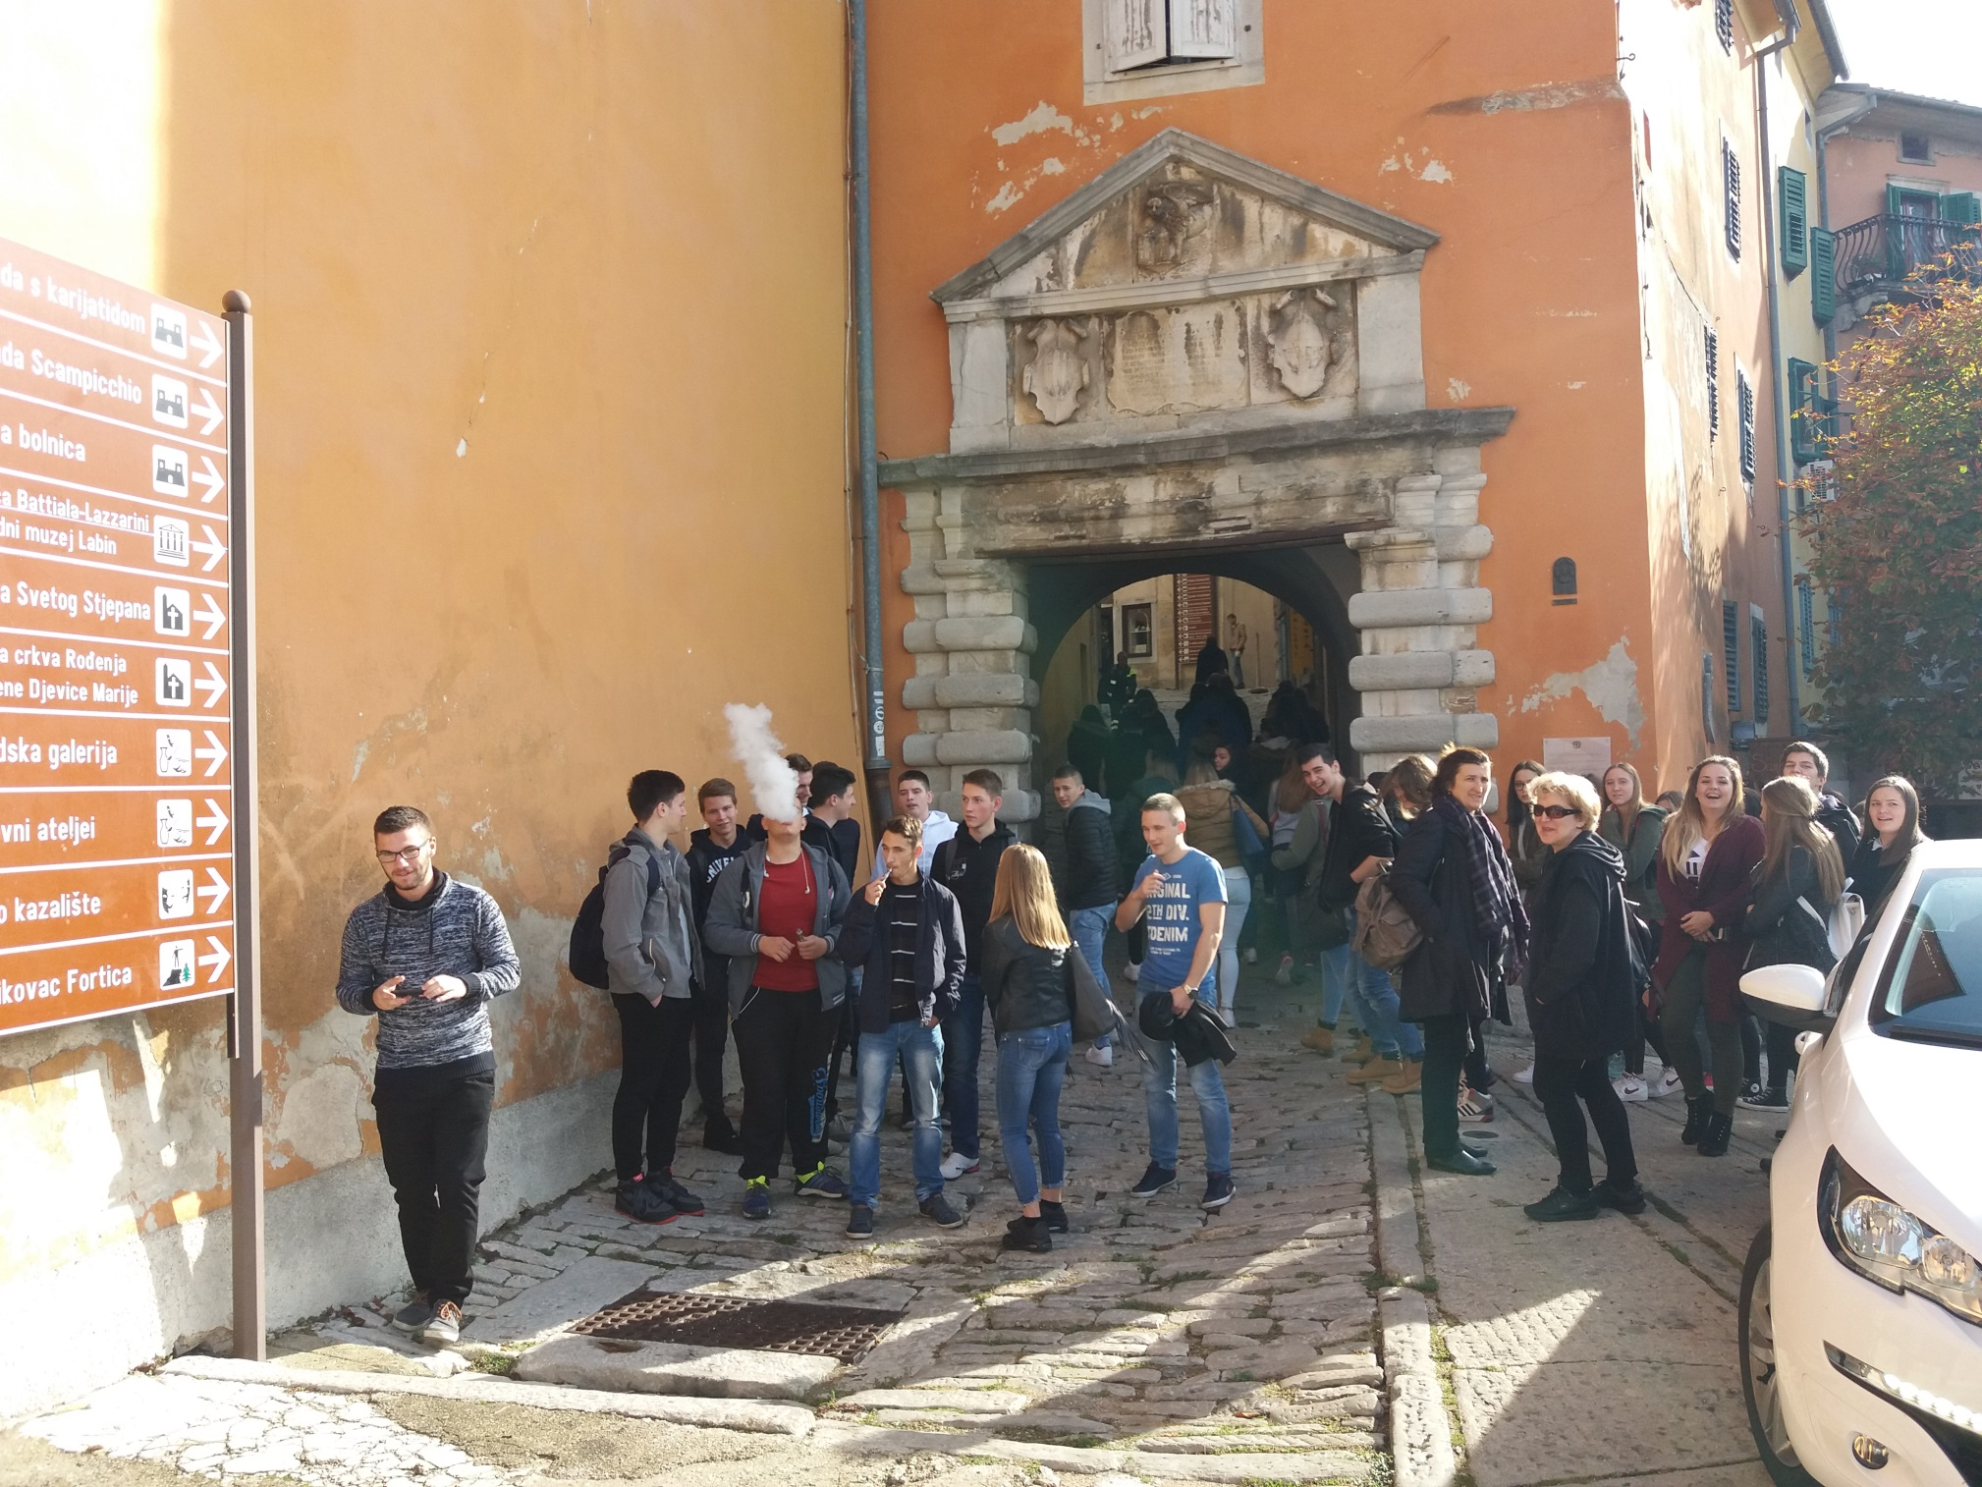
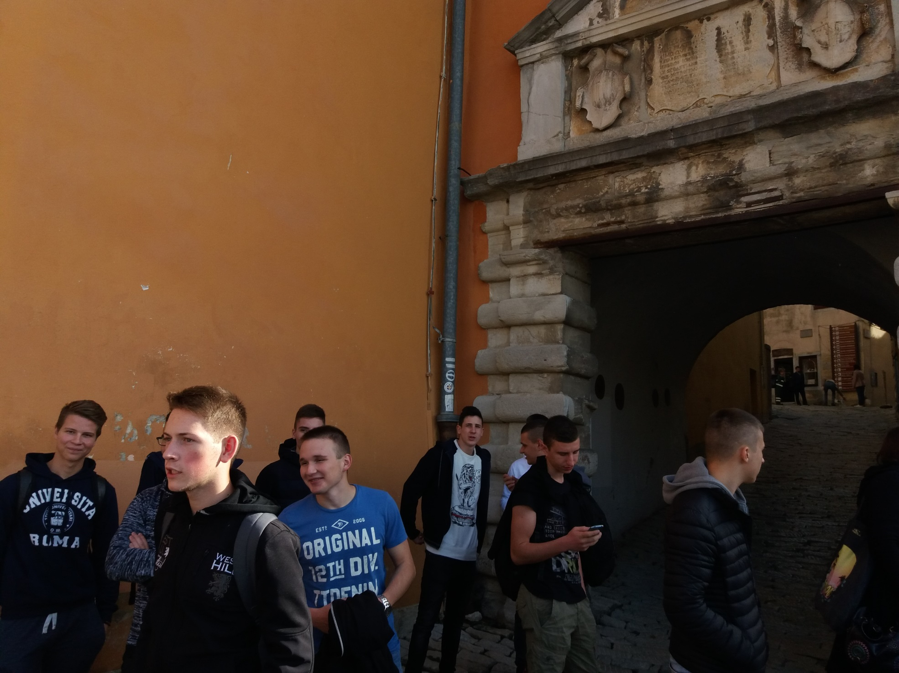

Slide 26
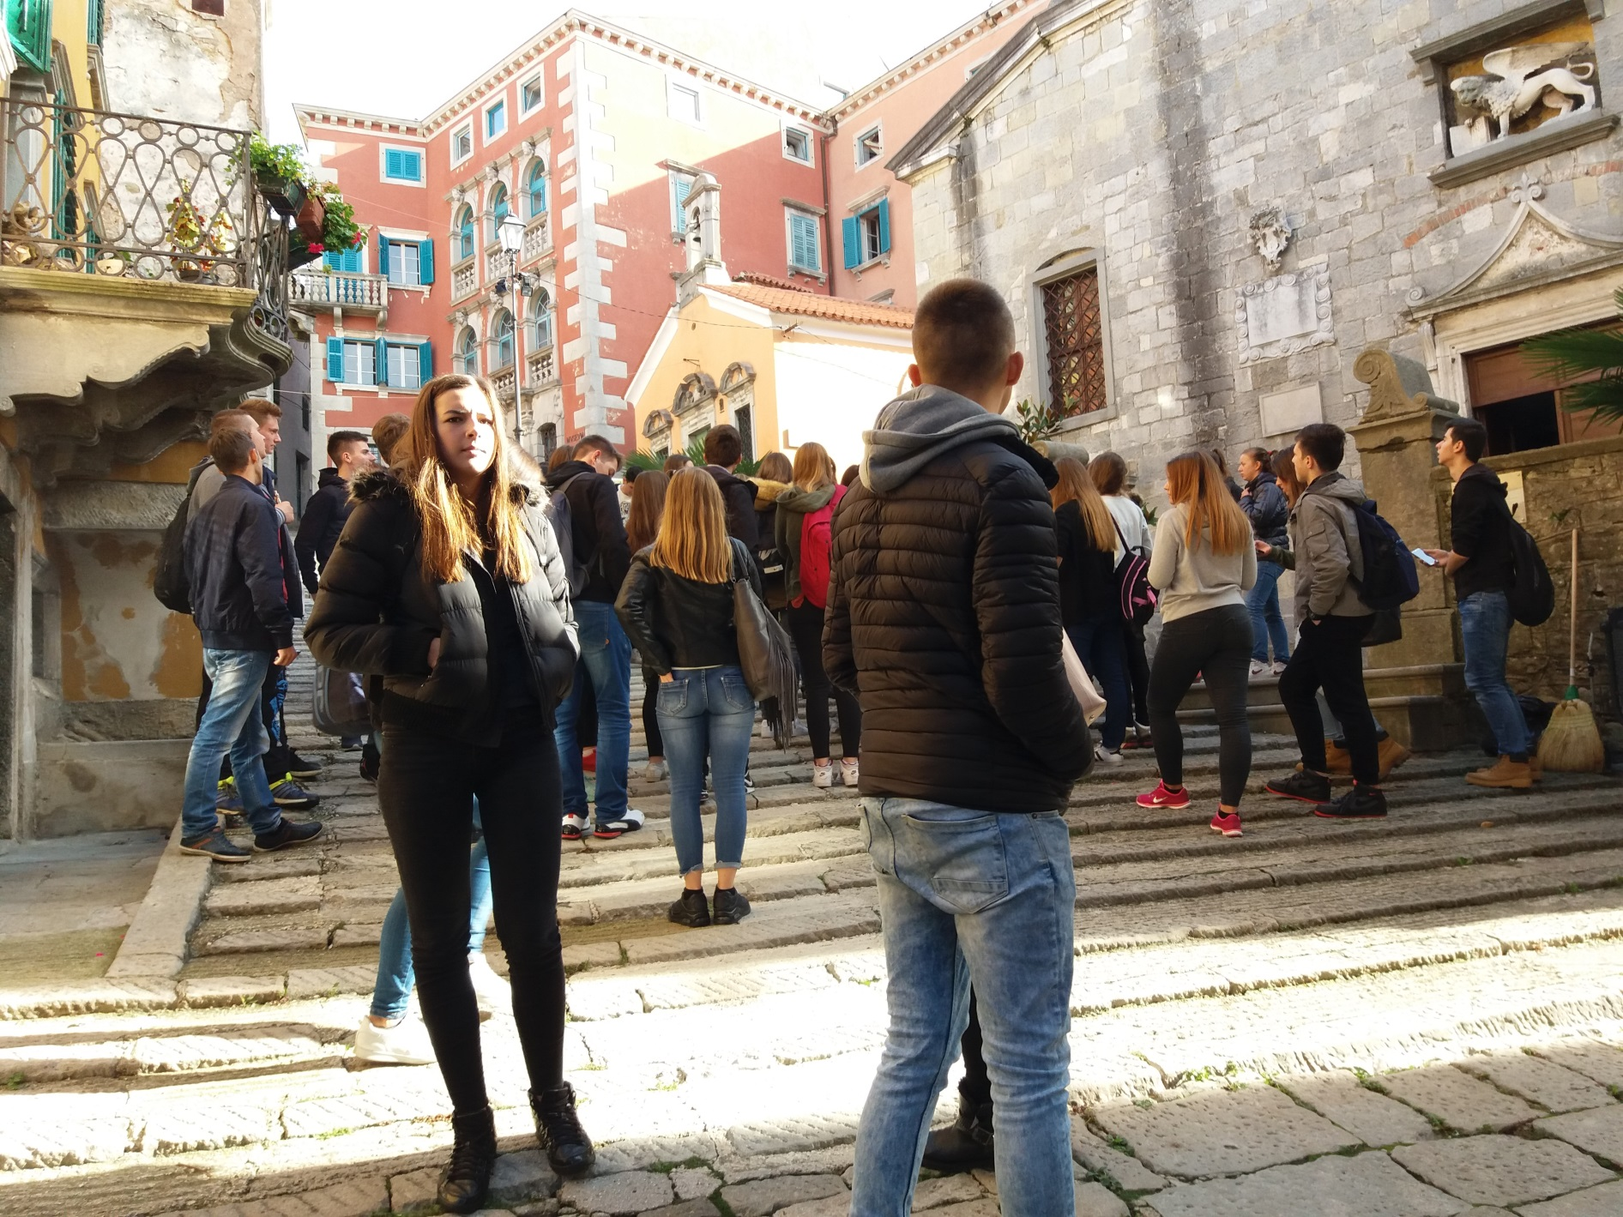
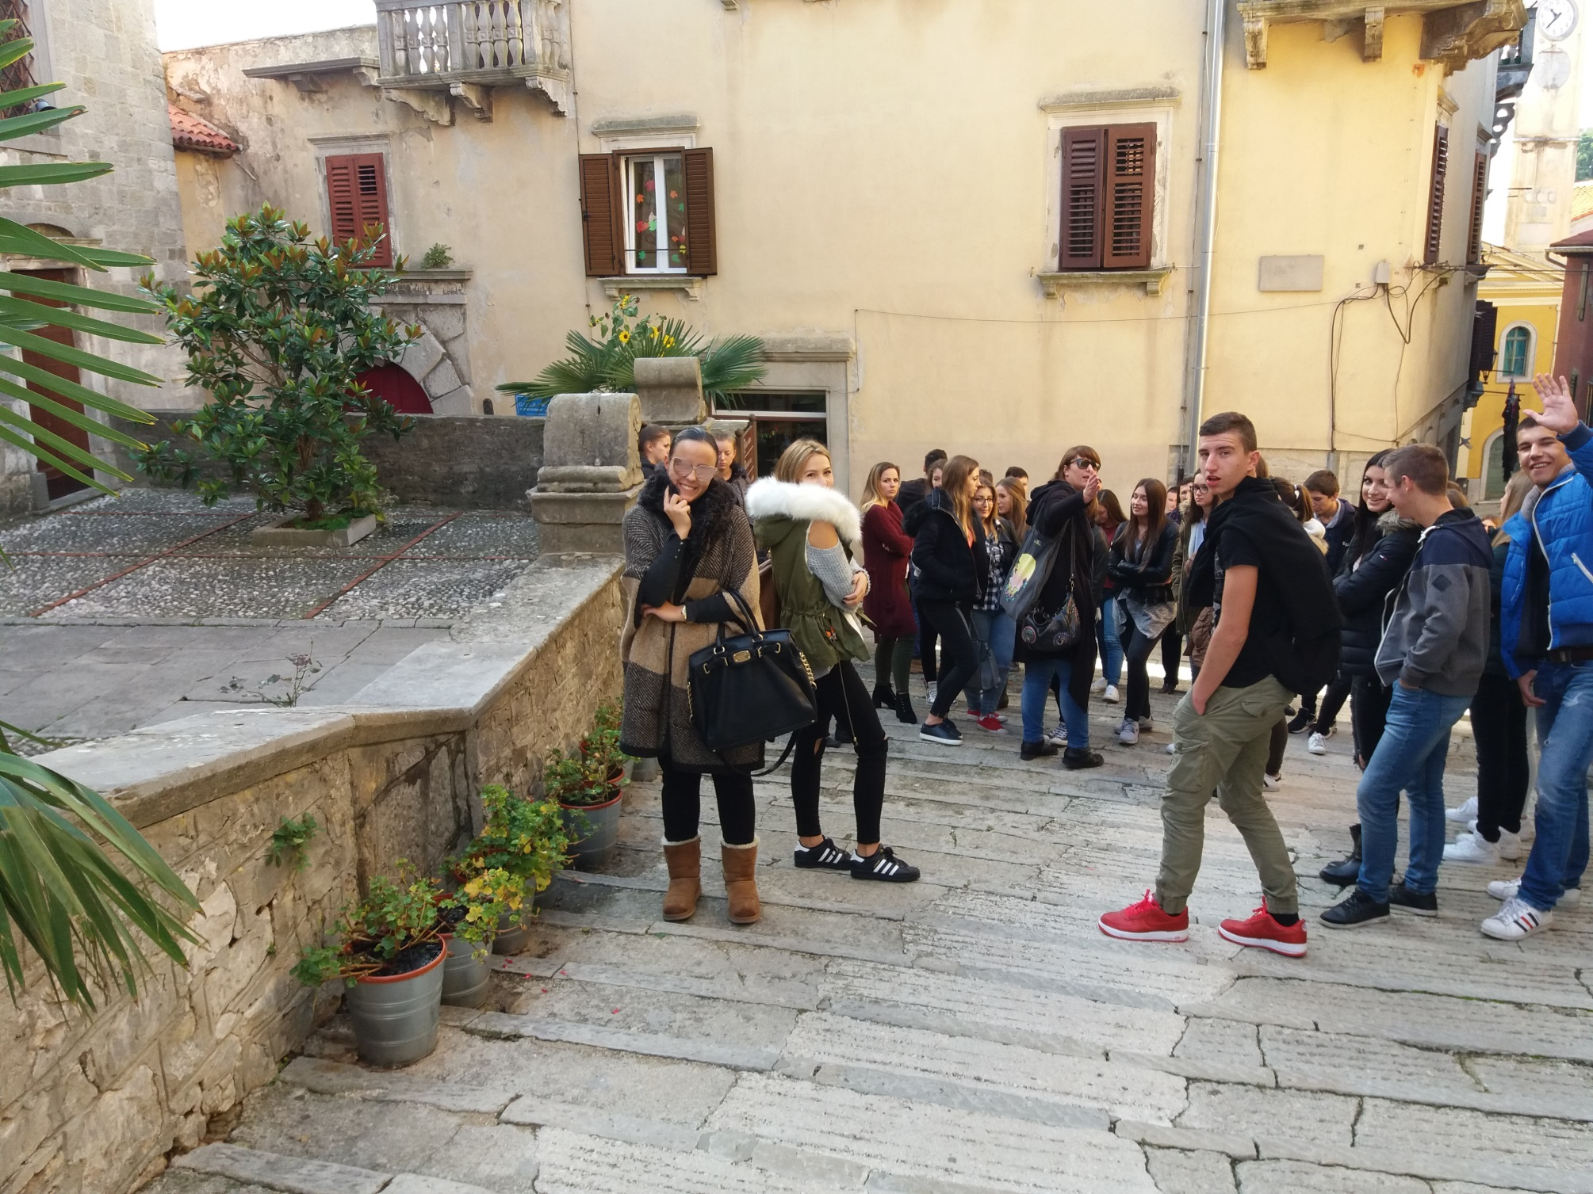
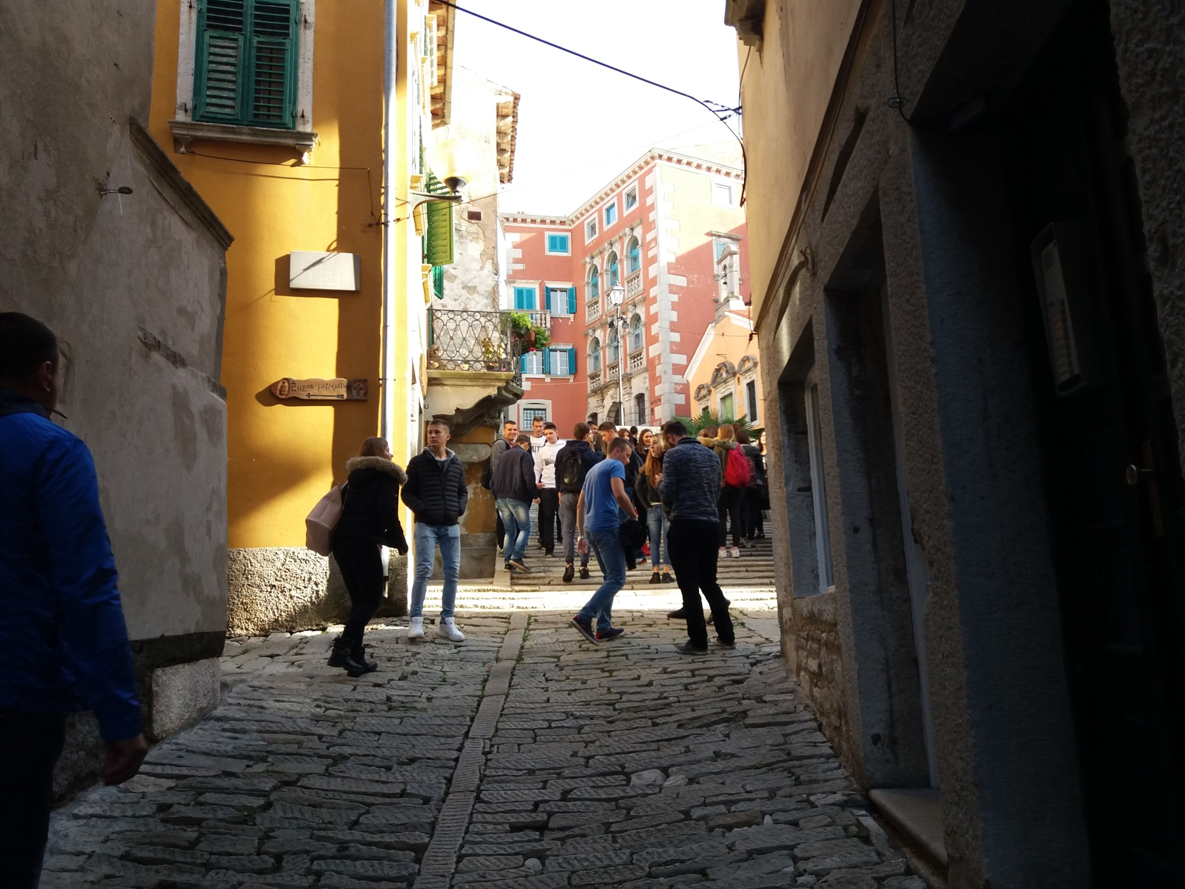

Slide 27
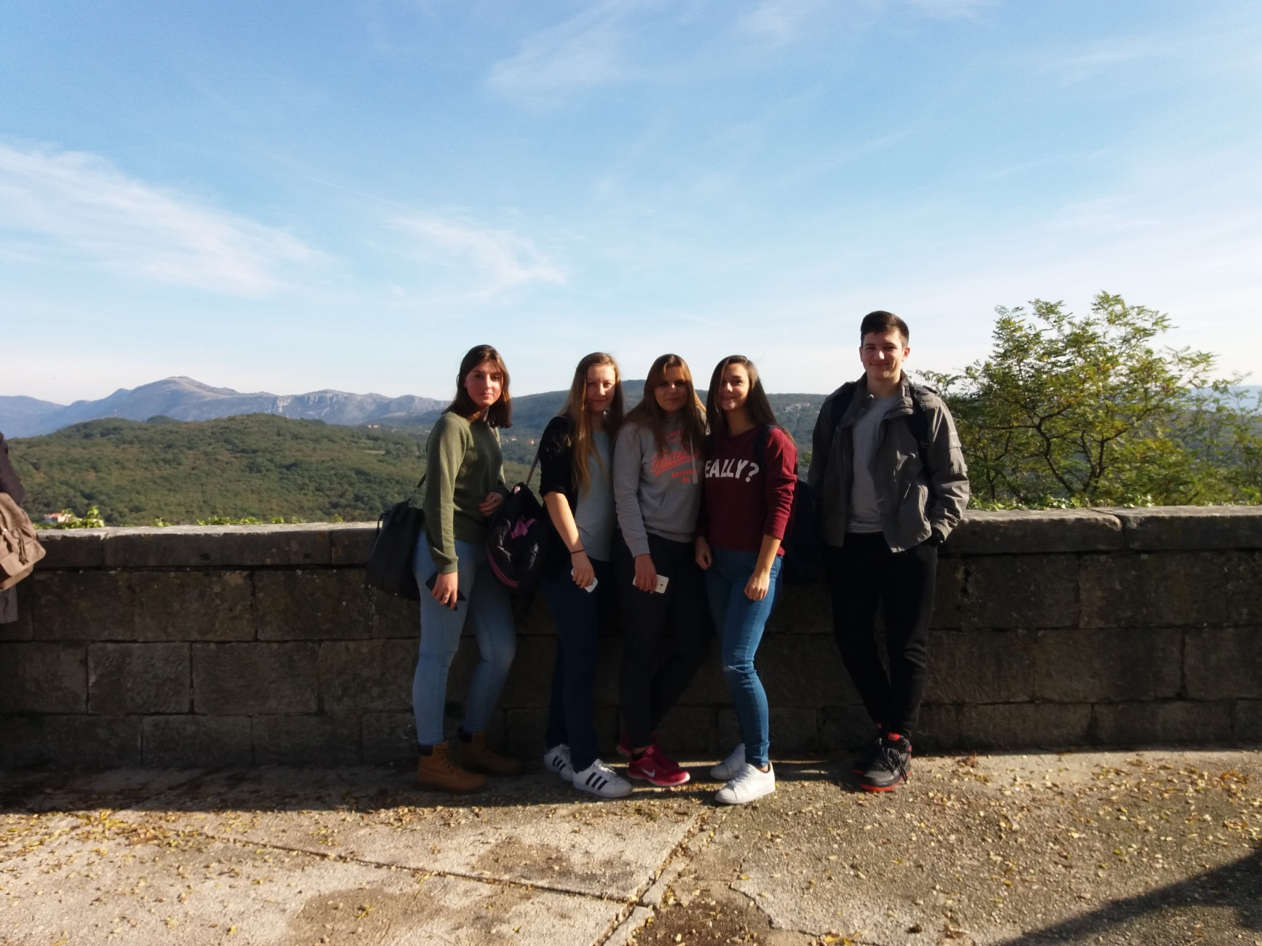
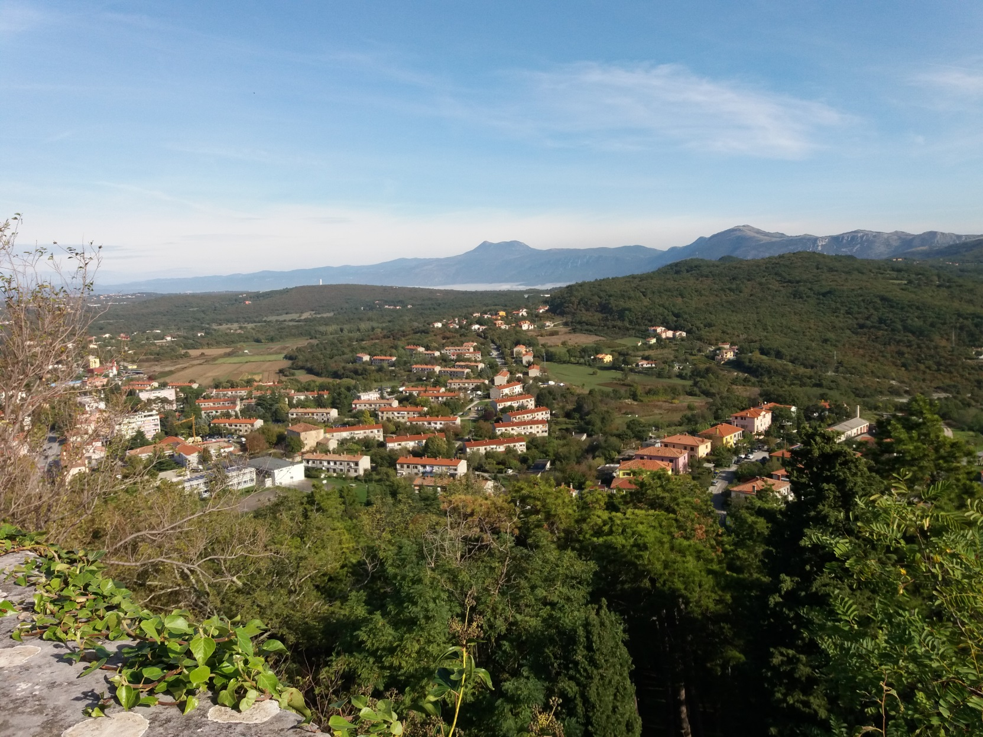

Slide 28
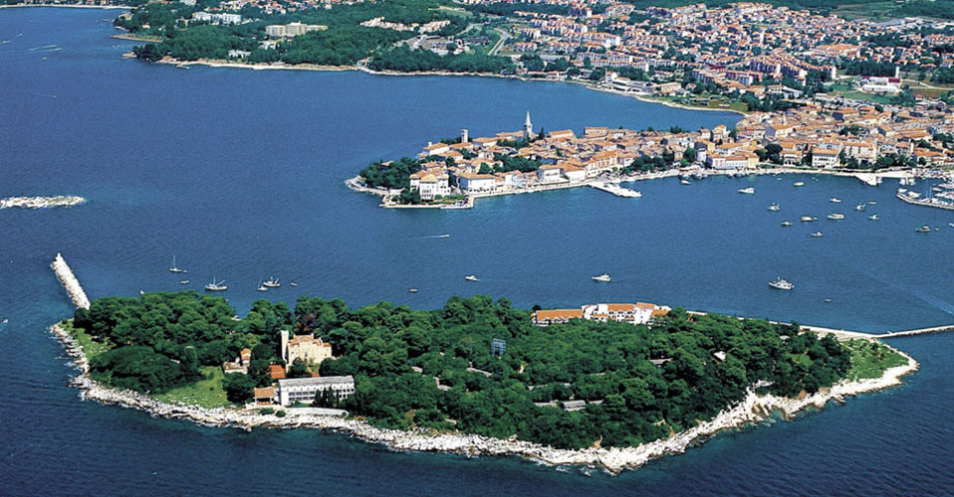
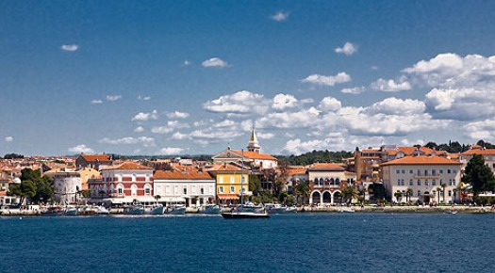
poreč
Grad, koji je star gotovo dvije tisuće godina, nalazi se u luci koju od mora štiti otočić Sveti Nikola
Od oko 10.500 stanovnika grada, većina živi u predgrađima
Porečka općina ima ukupno oko 20.000 stanovnika

Slide 29
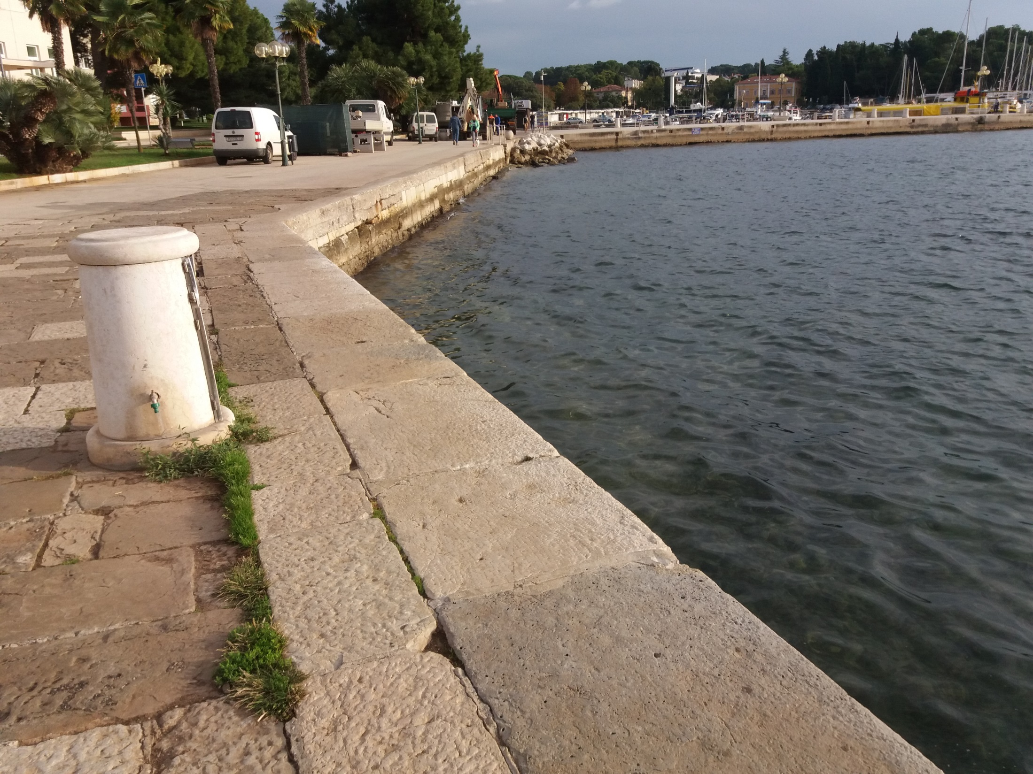
Porečka regija ili Poreština pokriva 142 km², s obalom dugom 37 km

Slide 30
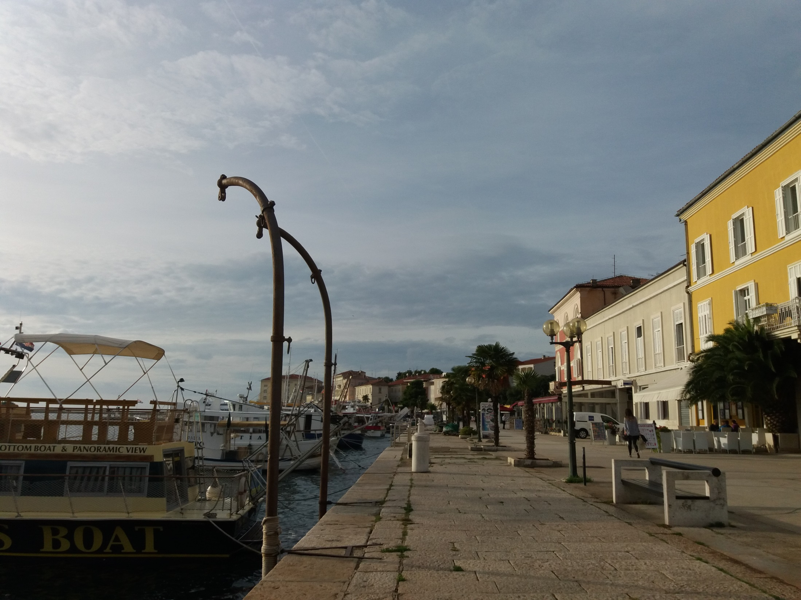
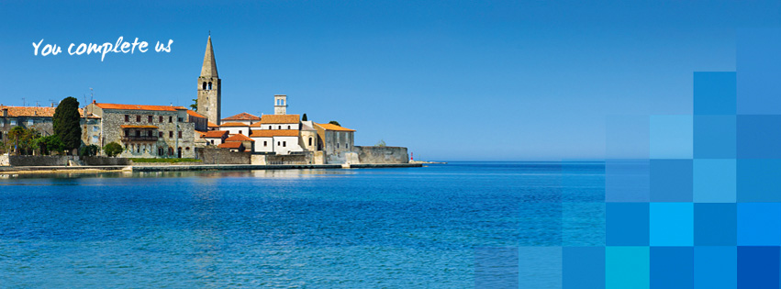
Klima je vrlo blaga, bez ljetnih sparina. Kolovoz je najtopliji mjesec s prosječno 30°C i niskom vlagom, a siječanj najhladiji, s prosječno 5°C
Grad ima više od 3850 sunčanih sati u godini, što je u prosjeku više od 10 sati sunca na ljetni dan
Temperatura mora može se podići do 28°C, što je više od temperatura u južnoj Hrvatskoj
Prosječne godišnje padaline od 920 mm ravnomjerno su raspoređene tijekom godine
U Poreču puše bura sa sjevera i zimi donosi hladno i sunčano vrijeme; jugo, topli vjetar koji s juga donosi kišu, te maestral, ljetni povjetarac koji puše s mora na kopno

Slide 31
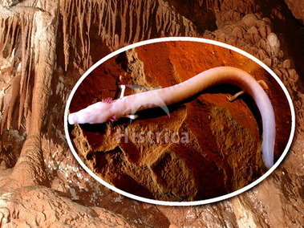
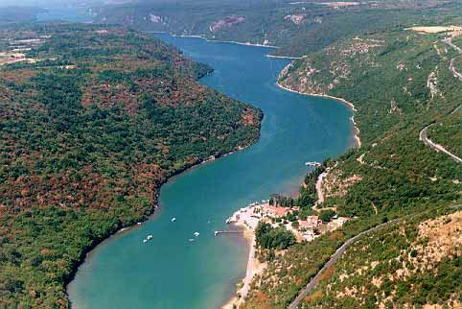
U blizini se nalazi špilja Baredine, jedini otvoreni geološki spomenik u Istri
Limski kanal je morski zaljev poput fjorda koji ulazi u unutrašnjost 12 km, a nastao je zbog djelovanja rijeke Pazinčice
U njemu se ponekad nalaze gromade kvarca koje izloži djelovanje mora

Slide 32
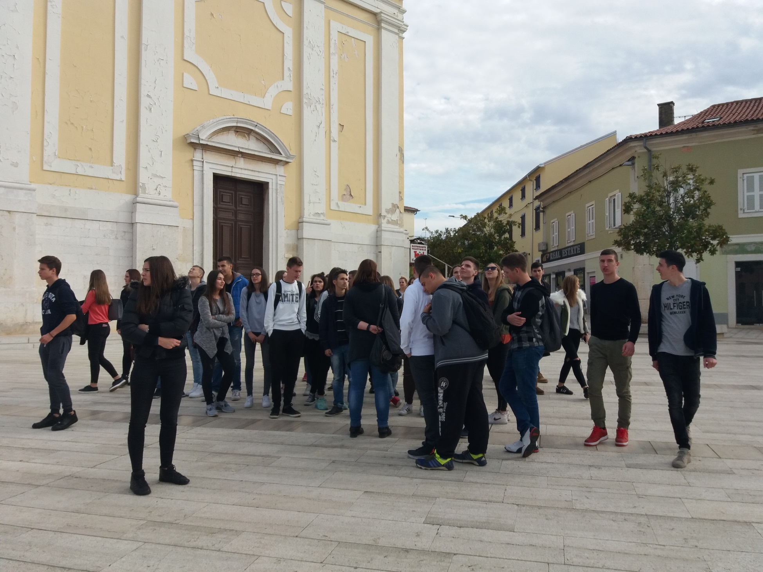
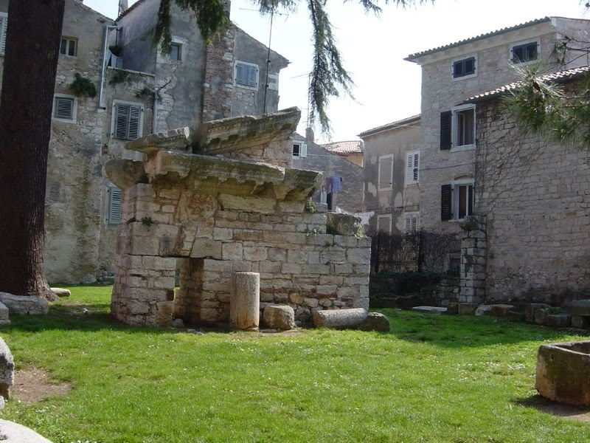
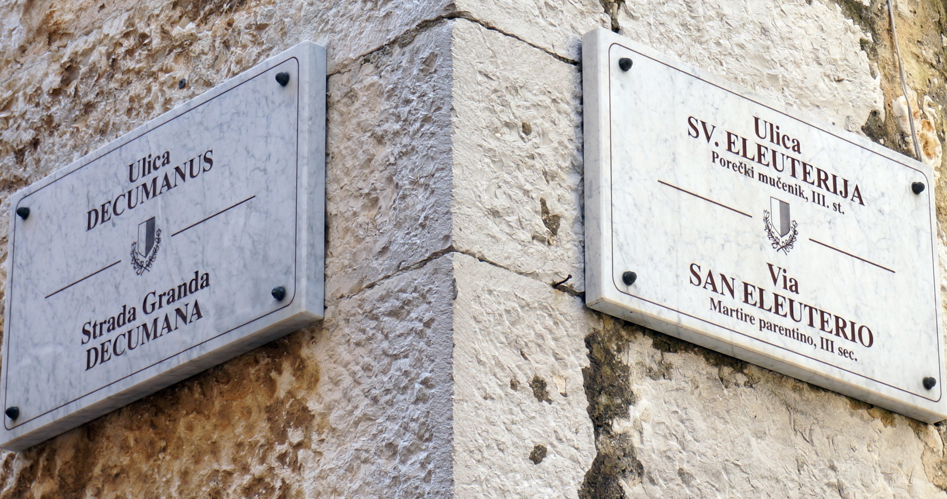
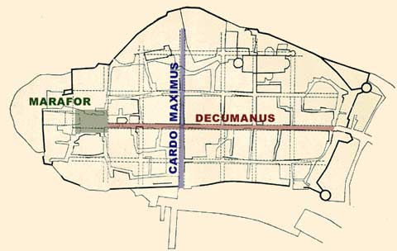
Stari je grad sačuvao raspored ulica starorimskog castruma
Glavne su ulice Dekumanus i Cardo Maximus još sačuvane u izvornom drevnom obliku
Marafor je bio rimski trg (forum) s dva hrama
Jedan od njih, podignut u 1. stoljeću, posvećen je rimskom bogu Neptunu, širok je 30 m, a dug 11 m.

Slide 33
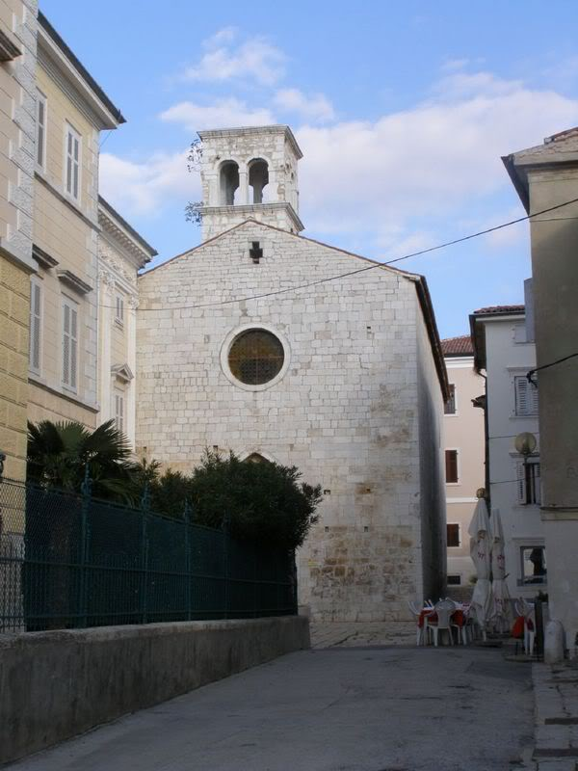
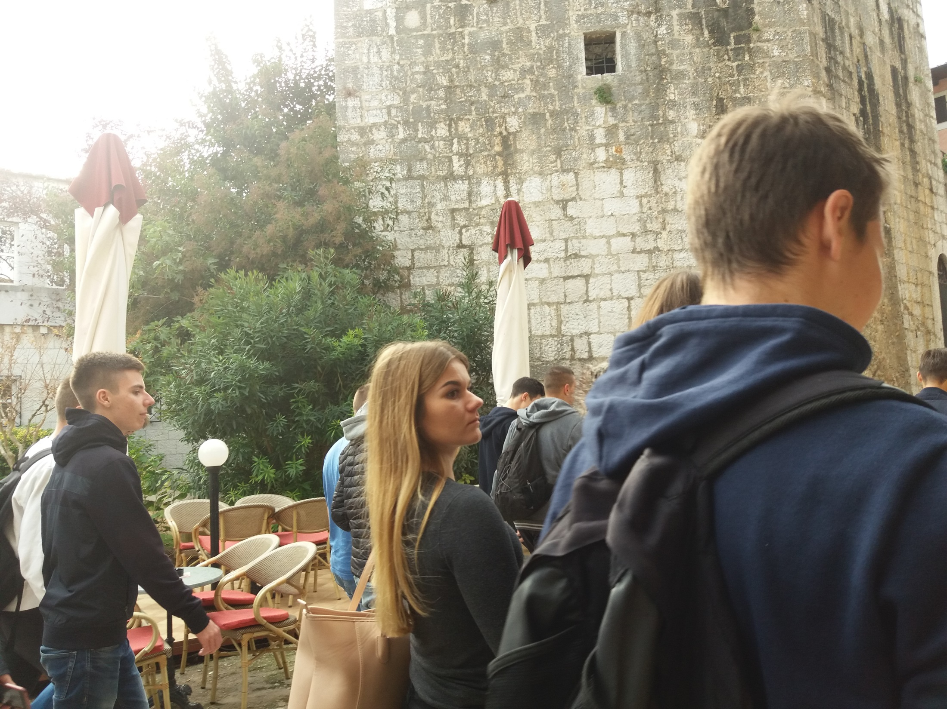
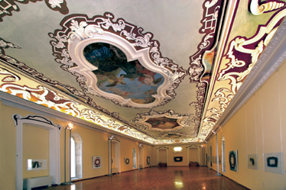
Sačuvano je par kuća iz romaničkog razdoblja (Romanička kuća na Maraforu), kao i nekoliko divnih mletačkih gotičkih palača
Istarska sabornica, izvorno franjevačka gotička crkva iz 13. stoljeća, preuređena je u baroknom stilu u 18. stoljeću

Slide 34
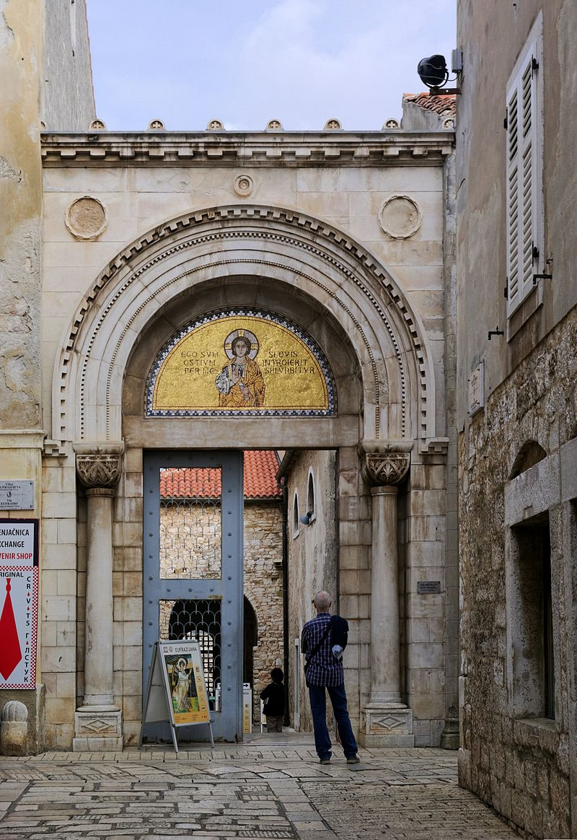
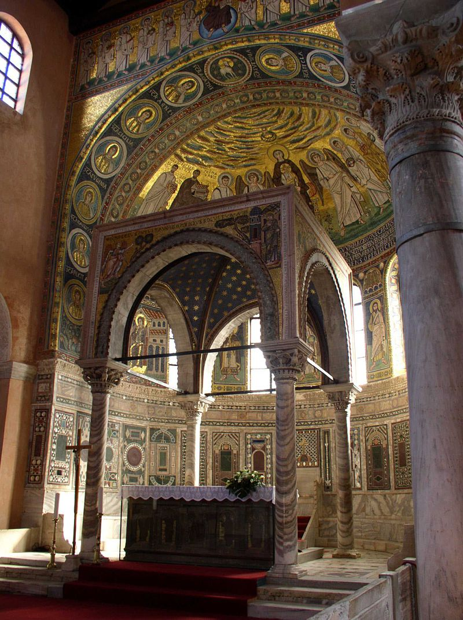
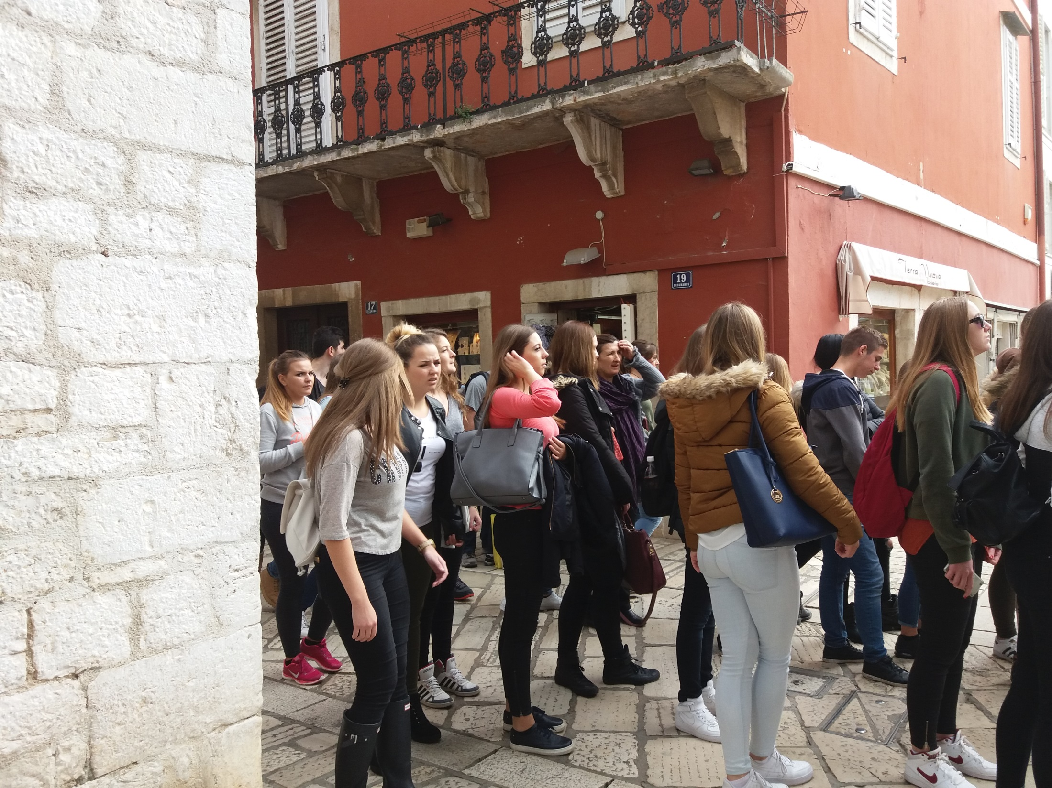
Kompleks Eufrazijeve bazilike iz 5. stoljeća, koji je na mjestu izvorne crkve prvi put proširen u 6. stoljeću pod Bizantom i biskupom Eufrazijem, predstavlja najvažniji i najvrjedniji kulturni spomenik Poreča, a UNESCO ju je 1997. zaštitio kao spomenik svjetske baštine
Grad je bio opasan obrambenim zidinama od 12. do 19. stoljeća

Slide 35
